Slide 1
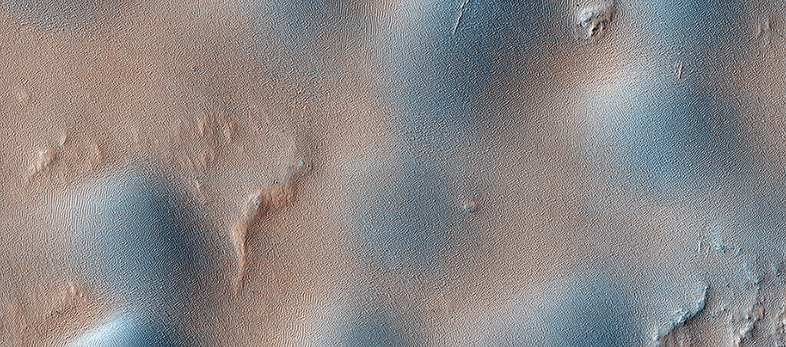

Dunas cúpula y barjanes en el cráter Newton
La imagen muestra dunas en forma de cúpula y barjanes, dos tipologías que también se dan en la Tierra. Los barjanes, en particular, son muy frecuentes en la Tierra y suelen adoptar la forma de creciente lunar, con una cara de deslizamiento limitada por cuernos que se orientan a sotavento.
uahirise.org/es/ESP_038117_1385

